Slide 1
Day1

Slide 2
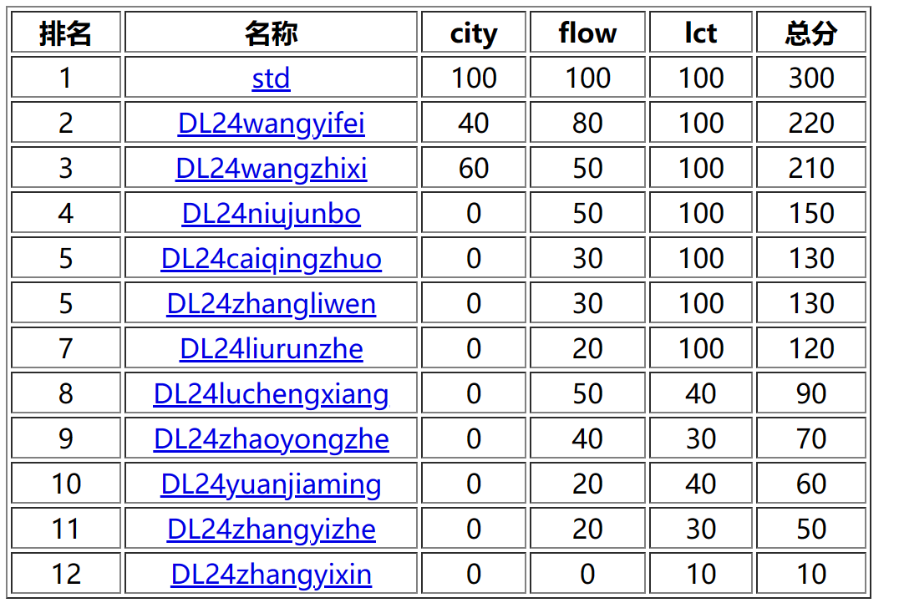
分数
已经汗流浃背了？
但是已经有T3消磨时间了呀…

Slide 3
T1
暂时和LCT没啥关系吧，毕竟不是图…
30%：暴力
40%：莫队？
[l,r]之间有多少联通块等价于r-l+1减去有多少边起终点在[l,r]
二位偏序！
离线：CDQ、扫描线…
在线：主席树！

Slide 4
T2
10%：纯搜索
40%：一维搜索、一维暴力
100%：首先发现，対A,B排序不影响结果
从小到大从左上到右下的计算个数。记得记忆化。

Slide 5
T3
插头dp？
不不不，作为高贵的提交答案题，怎么能写插头dp呢？
手写一个可视化游戏界面，支持上下左右行走、回滚操作、切换颜色、打印方案…
手玩即可。

